Slide 1
Notes:
2022-07-11 – dodano slajd z orgnigramem projektu; dodano pole do wprowadzania liczby żółtych i czerwonych kartek i nagród

Slide 2
SZKOLENIE INFORMACYJNE DLA GOŚCI
Induction training for visitors
PROSZĘ WYŁĄCZYĆ/WYCISZYĆ TELEFONY
Please mute off your mobile phones

Slide 3
INFORMACJE O PROJEKCIE wpisz nazwę Twojego projektu Information about the project
Zespół realizujący Site team:
Start:
Zakończenie End:
Faza Projektu Project Phase:
Breeam:
Wielkość projektu Size of project:
Liczba poziomów Nº of levels:
Wstaw wizualizację Twojej budowy

Slide 4
ZESPÓŁ PROJEKTOWY
PM
zdjęcie
Dyrektor Budowy
zdjęcie
Kierownik Robót
zdjęcie
Koordynator BHP i OŚ
zdjęcie
…..
Kierownik Budowy
zdjęcie
Wstaw organigram budowy oraz zdjęcia osób z projektu

Slide 5
EWAKUACJA Evacuation
W przypadku ogłoszenia alarmu In case of the alarm:
Proszę udaj się do wyznaczonego Punktu zbiórki Go to the assembly point
Pozostań tam do momentu wyłączenia alarmu Stay there till the alarm is called off
Alarm ogłaszany jest za pomocą megafonu The alarm is announced by the megaphone
Notes:
S

Slide 6
PLAN ZAGOSPODAROWANIA PLACU BUDOWY Site layout
Wstaw plan zagospodarowania Twojej budowy w tym oznacz miejsce zbiórki do ewakuacji/ plik graficzny (nie odręczny rysunek!)

Slide 7
AKTUALNE ZAGROŻENIA I PRACE NA BUDOWIE Current hazards and activies on site
Notes:
S

Slide 8
ZAGROŻENIA PRACE NA WYSOKOŚCI Hazard working at height
Roboty żelbetowe Reinforce concrete works;
Murowanie Bricklying;
Tynkowanie Plastering;
Instalacje Installations;
Roboty wykończeniowe Finishing works;
Wykopy Excavation;
Wstaw aktualne zdjęcia z Twojej budowy
Wybierz/wpisz rodzaje prac, które są aktualnie wykonywane na budowie
Notes:
S

Slide 9
ZAGROŻENIA TRANSPORT PIONOWY Hazard vertical transport
Materiały budowlane Building materials;
Sprzęt Equipment;
Wstaw aktualne zdjęcia z Twojej budowy
Wybierz/wpisz rodzaje prac, które są aktualnie wykonywane na budowie
Notes:
S

Slide 10
ZAGROŻENIA RUCH KOŁOWY Hazard wheel traffic
Roboty ziemne Earth works;
Dostawy materiałów budowlanych Deliveries of building materials;
Maszyny budowlane Construction machines;
Wstaw aktualne zdjęcia z Twojej budowy
Wybierz/wpisz rodzaje prac, które są aktualnie wykonywane na budowie
Notes:
S

Slide 11
ZAGROŻENIE PRACE GORĄCE Hazard hot works
Spawanie Welding;
Cięcie gazowe Gas cutting;
Zgrzewanie papy dachowej Roof paper welding;
Wstaw aktualne zdjęcia z Twojej budowy
Wybierz/wpisz rodzaje prac, które są aktualnie wykonywane na budowie
Notes:
S

Slide 12
ZAGROŻENIE SUBSTANCJE NIEBEZPIECZNE Hazardous substances
Notes:
S

Slide 13
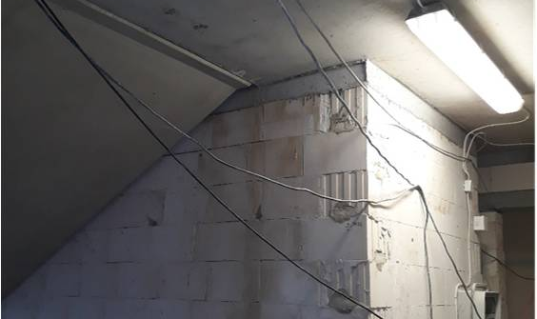
ZAGROŻENIE ELEKTRYCZNOŚĆ Hazard electricity
Przedłużacze Electrical extenders;
Rozdzielnice elektryczne RB Electrical distribution boards;
Tymczasowa sieć elektryczna Temporary electrical system;
Wstaw aktualne zdjęcia z Twojej budowy
Wybierz/wpisz rodzaje prac, które są aktualnie wykonywane na budowie
Notes:
S

Slide 14
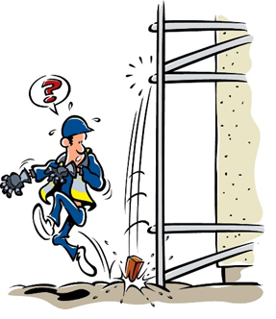
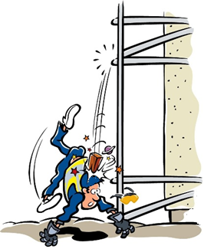
ZGŁOŚ DO OSOBY Z NADZORU BUDOWY JEŚLI ZAUWAŻYSZ Inform your guide if you observe
Obserwacja Observation
Zdarzenie potencjalnie wypadkowe Near miss
Pierwsza pomoc / Wypadek First Aid / Accident
Notes:
S

Slide 15
ILOŚĆ PRACOWNIKÓW FIZYCZNYCH
Nº of employees
X
X
X
LICZBA WYSTAWIONYCH ŻÓŁTYCH KARTEK
No. of obtained yellow cards
X
ILOŚĆ PRACOWNIKÓW NADZORU
Nº of supervision employees
X
X
X
LICZBA WYSTAWIONYCH CZERWONYCH KARTEK
No. of obtained red cards
X
LICZBA PRZYZNANYCH NAGRÓD BHP
No. of issued EHS Awards
X
WYPADKI
Accidents
X
PIERWSZA POMOC
First Aid
INCYDENTY
Incidents
X
OBSERWACJE
Observations
X

Slide 16
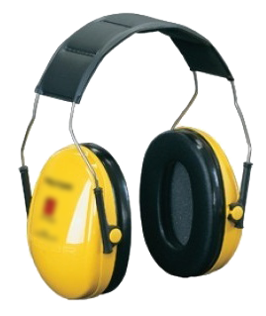
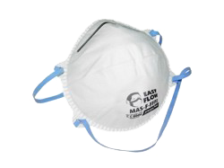
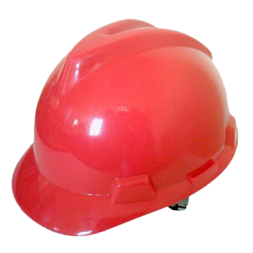
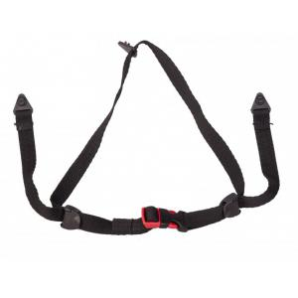
ŚRODKI OCHRONY INDYWIDUALNEJ Personal protection equipment
Obowiązkowe Obligatory
Dodatkowe Additional
Notes:
S

Slide 17
PODSTAWOWE ZASADY DLA GOŚCI Basic rules for visitors
Na terenie budowy mogą przebywać wyłącznie osoby, które w dniu wizyty mają ukończony 15 rok życia On the construction site are allowed only by persons who on the day of the visit have completed 15 years of age
Pozostań z osobą oprowadzającą Stay with your guide;
Jeśli odłączysz się od grupy, skontaktuj się z nadzorem Echo lub Generalnego Wykonawcy If you get detached from the group, contact with Supervisor from Echo or Principal Contractor;
W przypadku wystąpienia sytuacji awaryjnej i ogłoszenia alarmu wykonuj polecenia opiekuna In the event of an emergency situation and an alarm being announced, listen to and follow the instructions of the guide
Notes:
S

Slide 18
PODSTAWOWE ZASADY DLA GOŚCI Basic rules for visitors
Poruszaj się wyznaczonymi ciągami pieszymi, nie wchodź w wygrodzone strefy niebezpieczne; Use designated pedestrian routes, don’t enter hazardous zones;
Zachowaj szczególną ostrożność podczas wizyty na budowie; Please be careful when on site;
Używanie telefonów komórkowych oraz robienie zdjęć bez zgody jest zabronione; Using of mobile phones and taking pictures without permission is forbidden;
Notes:
S

Slide 19
SPRAWY ORGANIZACYJNE Basic rules for visitors
Dziękuję za uwagę! Thank you for your attention!
Czy masz jakieś pytania? Do you have any questions?
Podpisz proszę listę obecności. Please sign attendance list.
Notes:
S

